Slide 1

简要题意
定义一种按位独立的二进制运算
每一位分别是与、或和异或中的一种
给出一张图，求在这种运算的和的意义下的最大生成树
$n≤70,m≤5000$，二进制位数 $W≤12$

Slide 2
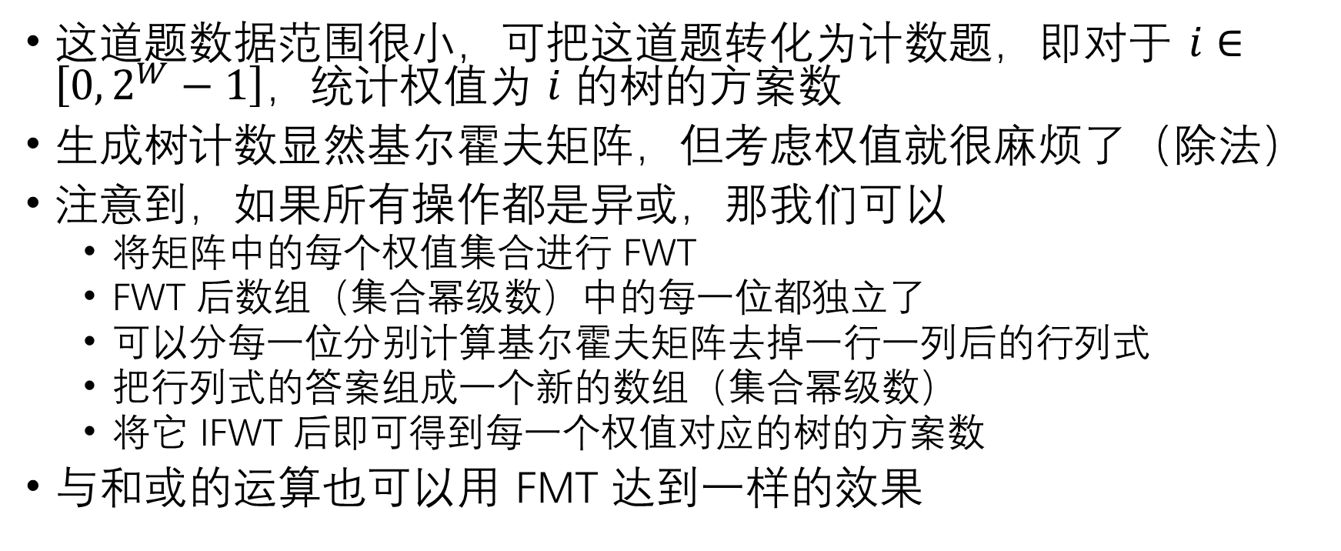
解法简述
这道题数据范围很小，可把这道题转化为计数题，即对于 $i∈\left[0, 2^{W}−1\right]$，统计权值为 $i$ 的树的方案数
生成树计数显然基尔霍夫矩阵，但考虑权值就很麻烦了（除法）
注意到，如果所有操作都是异或，那我们可以
将矩阵中的每个权值集合进行 FWT
FWT 后数组（集合幂级数）中的每一位都独立了
可以分每一位分别计算基尔霍夫矩阵去掉一行一列后的行列式
把行列式的答案组成一个新的数组（集合幂级数）
将它 IFWT 后即可得到每一个权值对应的树的方案数
与和或的运算也可以用 FMT 达到一样的效果

Slide 3
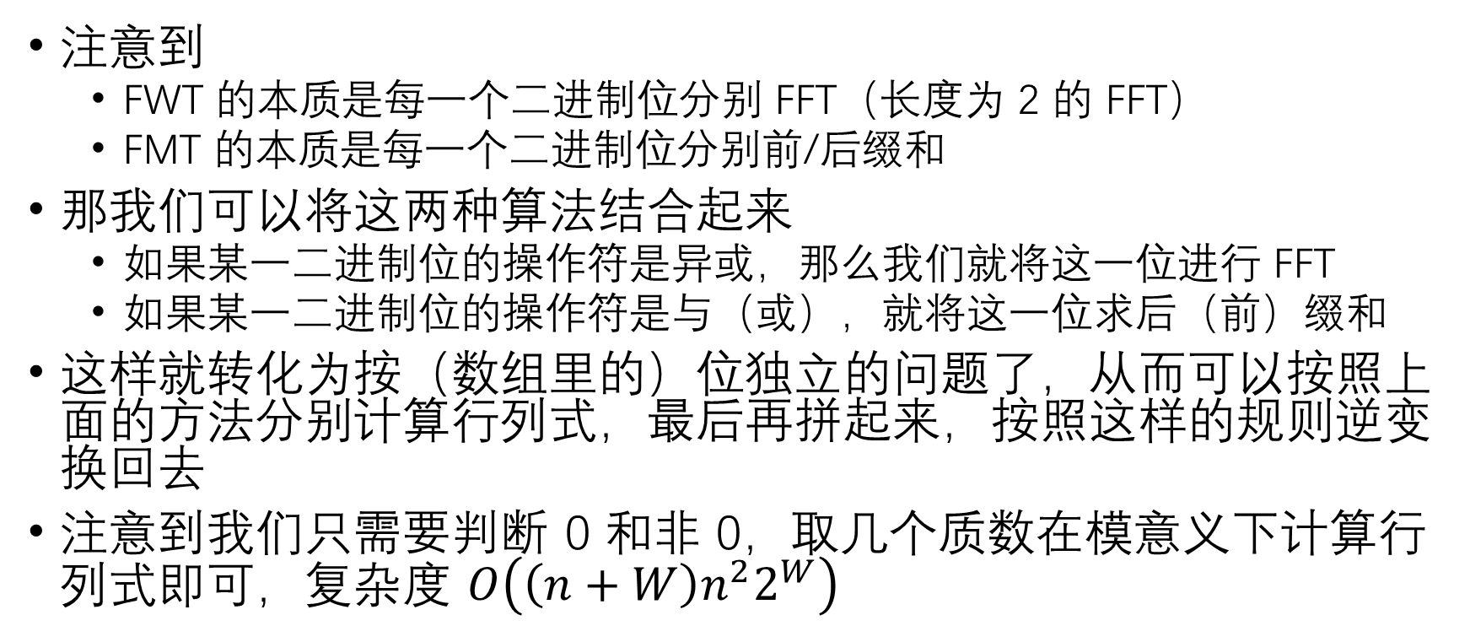
解法简述 cont.d
注意到
FWT 的本质是每一个二进制位分别 FFT（长度为 2 的 FFT）
FMT 的本质是每一个二进制位分别前/后缀和
那我们可以将这两种算法结合起来
如果某一二进制位的操作符是异或，那么我们就将这一位进行 FFT
如果某一二进制位的操作符是与（或），就将这一位求后（前）缀和
这样就转化为按（数组里的）位独立的问题了，从而可以按照上面的方法分别计算行列式，最后再拼起来，按照这样的规则逆变换回去
注意到我们只需要判断 0 和非 0，取几个质数在模意义下计算行列式即可，复杂度 $O\left(\left(n+W\right)n^{2}2^{W}\right)$

